Slide 1
Ιατρική Απεικόνιση ΙΙΙ (Θ)
Ανοικτά Ακαδημαϊκά Μαθήματα στο ΤΕΙ Αθήνας
Ενότητα 5: Υπολογιστική Τομογραφία Κοιλίας (α’ μέρος)
Γεωργία Οικονόμου, Αναπληρώτρια Καθηγήτρια
Τμήμα Ραδιολογίας - Ακτινολογίας
Το περιεχόμενο του μαθήματος διατίθεται με άδεια Creative Commons εκτός και αν αναφέρεται διαφορετικά | Το έργο υλοποιείται στο πλαίσιο του Επιχειρησιακού Προγράμματος «Εκπαίδευση και Δια Βίου Μάθηση» και συγχρηματοδοτείται από την Ευρωπαϊκή Ένωση (Ευρωπαϊκό Κοινωνικό Ταμείο) και από εθνικούς πόρους.

Slide 2
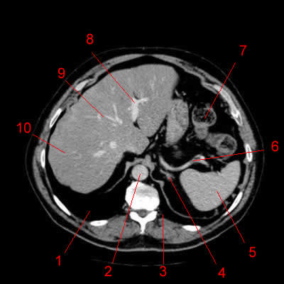
CT
1, Δεξιός πνεύμων
2, αορτή.
3, αριστερός πνεύμων.
4, αριστερό επιεφρίδιο
5, σπλην
6, σπληνική αρτηρία.
7, Παχύ έντερο.
8, πυλαία φλέβα.
9, ηπατική φλέβα
10, ήπαρ.

Slide 3
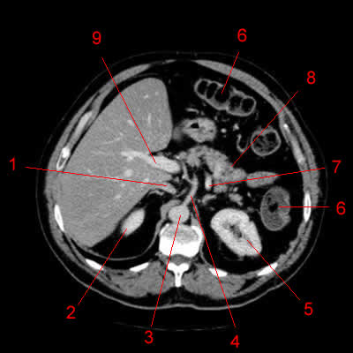
CT
1,Κάτω κοίλη φλέβα
2, δεξιός νεφρός
3, κοιλιακή αορτή
4, κοιλιακη αρτηρία
5, αριστερός νεφρός
6, παχύ έντερο
7, σπληνική φλέβα
8, πάγκρεας
9, πυλαία φλέβα

Slide 4
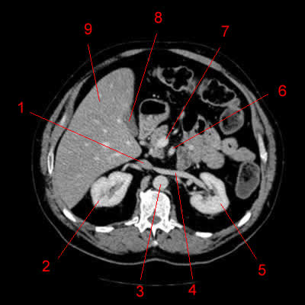
CT
1, κάτω κοίλη φλέβα
2, δ. Νεφρός
3, αορτή
4, α. Νεφρική φλέβα
5, αρ. Νεφρός
6, άνω μεσεντέριος αρτηρία
7, άνω μεσεντέριος φλέβα
8, χοληδόχος κύστη
9, ήπαρ

Slide 5
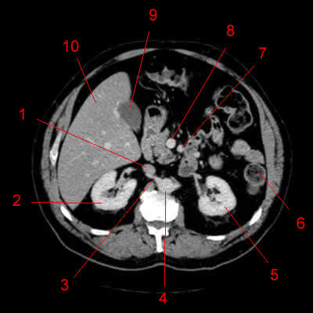
CT
1, κάτω κοίλη φλέβα
2, δ. νεφρός
3, δεξιά νεφρική αρτηρία
4, αορτή
5, αρ. Νεφρός
6, κατιόν κόλον
7, άνω μεσεντέριος αρτηρία
8, άνω μεσεντέριος φλέβα
9, χοληδόχος κύστη
10, ήπαρ

Slide 6
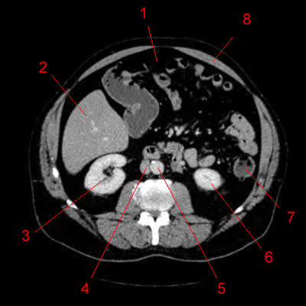
CT
1, Εγκάρσιο κόλον
2, ήπαρ
3, δε. Νεφρός
4, κάτω κοίλη φλέβα
5, αορτή
6, κάτω πόλος αριστερού νεφρού
7, κατιόν κόλον
8, ορθός κοιλιακός μυς

Slide 7
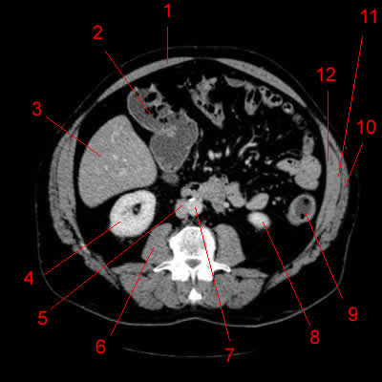
CT
1, ορθός κοιλιακός μυς
2, εγκάρσιο κόλον
3, ήπαρ
4, δε. νεφρός.
5, κάτω κοίλη φλέβα
6, ψοΐτης μυς
7, αορτή
8, κάτω πόλος αρ. Νεφρού
9, κατιόν κόλο
10, έξω λοξός μυς
11, έσω λοξός μυς
12, εγκάρσιος λοξός

Slide 8
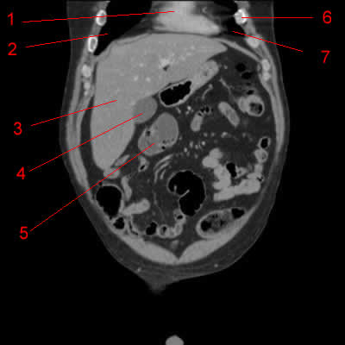
CT
1, καρδιά
2, Δ. Πνεύμων
3, ήπαρ
4, χοληδόχος κυστη
5, εγκάρσιο κόλον
6, πλευρά
7, αρ. πνεύμων

Slide 9
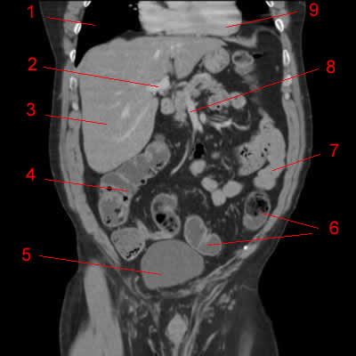
CT
1, δεξιός πνεύμων
2, πυλαία φλέβα
3, Ήπαρ
4, παχύ έντερο
5, ουροδόχος κύστη
6, σιγμοειδές
7, λεπτό έντερο
8, άνω μεσεντέριος φλέβα
9, καρδιά

Slide 10
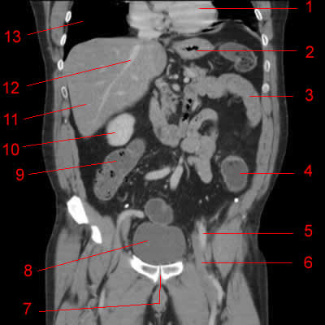
CT
1, καρδιά
2, στομάχι
3, λεπτό έντερο
4, παχύ έντερο
5, αρ. Μηριαία αρτηρία
6, μηριαία φλέβα
7, ηβική σύμφυση
8, ουροδόχος κύστη
9, ανιόν κόλον
10, δε. Νεφρός
11, ήπαρ
12, ηπατική φλέβα
13, δ. πνεύμων

Slide 11
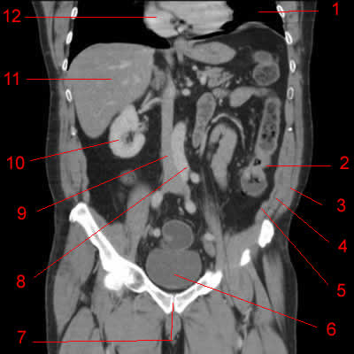
CT
1, αρ. Πνεύμων
2, κατιόν
3, έξω λοξός μυς
4, έσω λοξός μυς
5, εγκάρσιος λοξός μυς
6, ουροδόχος κύστη
7, ηβική σύμφυση
8, αορτή
9, κάτω κοίλη φλέβα
10, δ. Νεφρός
11, ήπαρ
12, καρδιά

Slide 12
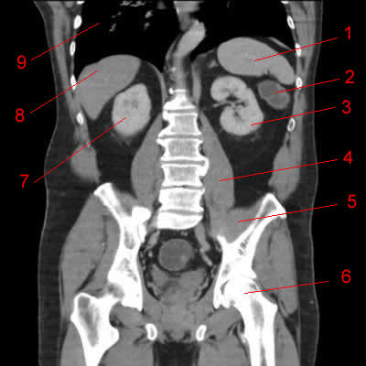
CT
1, σπλην
2, αρ. κολική καμπή
3, αρ. νεφρός
4, ψοΐτης μυς
5, λαγόνιος μυς
6, κεφαλή μηριαίου
7, δ. νεφρός
8, ήπαρ
9, δ. πνεύμων

Slide 13
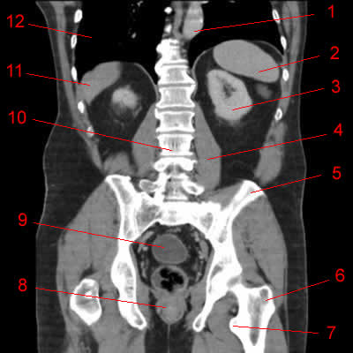
CT
1, αορτή
2, σπλην
3, αρ. Νεφρός
4, ψοΐτης μυς
5, λαγόνιο οστό
6, μείζων τροχαντήρας
7, ελάσσων τροχαντηρας
8, πρωκτός
9, ορθό
10, ΟΜΣΣ
11, ήπαρ
12, δ. πνεύμων

Slide 14
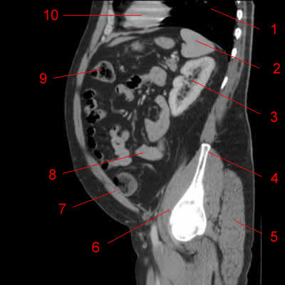
CT
1, αρ. Πνεύμων
2, σπλην
3, αρ. Νεφρός
4, λαγόνιο οστό
5, μείζων γλουτιαίος μυς
6, λαγόνιος μυς
7, ορθός κοιλιακός μυς
8, λεπτό έντερο
9, παχύ (εγκάρσιο)
10, καρδιά

Slide 15
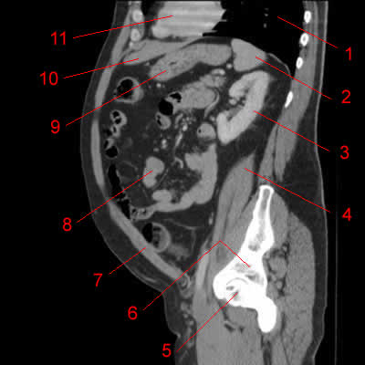
CT
1, πνεύμων
2, σπλην
3, αρτ. Νεφρός
4, ψοΐτης μυς
5, κεφαλή μηριαίου
6, κοτύλη
7, παχύ
8, λεπτόμ έντερο
9, στομάχι
10, ήπαρ
11, καρδιά

Slide 16
Ήπαρ

Slide 17
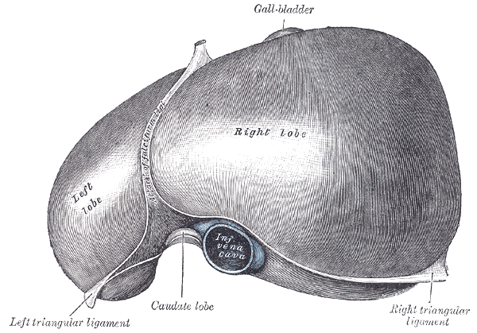
Ανατομική ήπατος
Μορφολογική
Εξωτερική εμφάνιση
Ο κερκοφόρος λοβός ανήκει στο δεξιό λοβό ανατομικά και στον αριστερό λοβό λειτουργικά
“Gray1085”, από Pngbot διαθέσιμο ως κοινό κτήμα

Slide 18
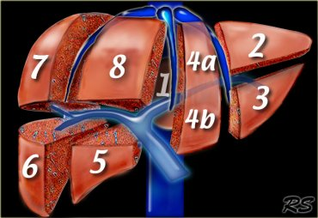
Ηπατικά τμήματα κατά Couinaud
Λειτουργική ανατομία
Εσωτερική διαμόρφωση με βάση τα αγγεία και τα χοληφόρα
Δεξιά, Μέση και Αριστερή ηπατικές φλέβες
Πυλαία φλέβα και κύριοι κλάδοι
radiologyassistant.nl

Slide 19
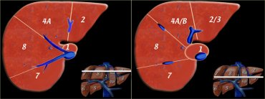
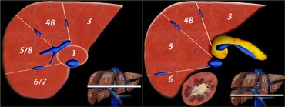
radiologyassistant.nl

Slide 20
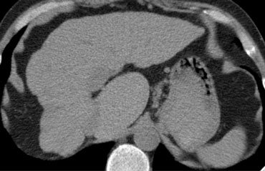
Τμήμα Ι – κερκοφόρος λοβός
Έχει οπίσθια θέση
Έχει απευθείας επικοινωνία με την ΚΚΦ με ηπατικές φλέβες που δεν έχουν σχέση με τις κύριες ηπατικές φλέβες
Μπορεί να αιματώνεται και από το δεξιό και από τον αριστερό κλάδους της πυλαίας
Η διαφορετική αιμάτωση δεν επηρεάζεται από τη διαδιακσία της νόσου και διατηρεί φυσιολογικό μέγεθος ή υπερτρέφεται σε ασθενείς με κίρρωση
radiologyassistant.nl

Slide 21
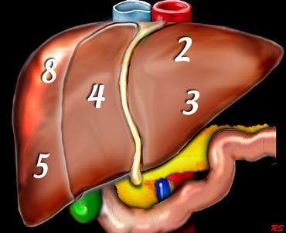
Τα τμήματα I, VI, VII είναι οπίσθια
radiologyassistant.nl

Slide 22
Με ογκομετρική απεικόνιση (CT, MRΙ) μπορούμε να έχουμε λεπτομερή απεικόνιση της τμηματικής ανατομίας μη επεμβατικά
Αυτές οι πληροφορόιες είναι πολύ σημαντικές για την ανάδειξη των ανατομικών σχέσεων όγκων και τμημάτων στις τρεις διαστάσεις
Η πρακτική τους σημασία έγκειται στον προσχεδιασμό των τμηματεκτομών του ήπατος

Slide 23
Δυναμική απεικόνιση 1/3
Το σύνηθες πρωτόκολλο σε ασθενείς που εξετάζονται 1^{η} φορά είναι 3 φάσεων
Προ του ΣΜ
Αρτηριακή φάση (συνήθως καθυστερημένη αρτηριακή με πρώϊμη σκιαγράφηση της πυλαίας)
Πυλαία φάση
Aναλόγως ακολουθεί και καθυστερημένη σάρωση

Slide 24
Η απεικόνιση μιας αλλοίωσης στηρίζεται στη διαφορά πυκνότητας από αυτήν του παρεγχύματος.
Σε ΑΤ χωρίς ΕΦ σκιαγραφικό οι όγκοι ενδέχεται να μη φαίνονται λόγω χαμηλής αντίθεσης.
Η χορήγηση ΜΣΑ βελτιώνει τη δυνατότητα ανίχνευσης
Το ήπαρ έχει διπλή παροχή αίματος 80% πυλαία και 20% αρτηριακή.
Επομένως εμφανίζει μέγιστη ενίσχυση στην πυλαία φάση
Αντίθετα όλοι οι όγκοι αιματώνονται 100% από την ηπατική αρτηρία, επομένως εμφανίζουν μέγιστη ενίσχυση στην αρτηριακή φάση.
Αυτή η διαφορά στην παροχή αίματος έχει σαν αποτέλεσμα διαφορετική ενίσχυση ήπατος/όγκων στις διαφορετικές φάσεις.

Slide 25
Δυναμική απεικόνιση 2/3
Στην αρτηριακή φάση οι υπεραγγειούμενοι όγκοι προσλαμβάνουν το σκιαγραφικό έντονα ενώ το ήπαρ δεν προσλαμβάνει σαφώς λιγότερο. Υπέρπυκνη αλλοίωση σε υπόπυκνο ήπαρ.
Όταν το ήπαρ ενισχύεται στην πυλαία φάση αυτές οι αλλοιώσεις μπορεί να χαθούν.
Στην πυλαία φάση αναδεικνύονται οι υποαγγειούμενοι όγκοι επειδή το ήπαρ ενισχύεται έντονα. Υπόπυκνη αλλοίωση σε πυκνό ήπαρ.
Στη φάση ισορροπίας 10mins μετά τη χορήγηση του σκιαγραφικού φαίνονται αλλοιώσεις που είτε αδειάζουν ενωρίτερα (υπόπυκνοι) είτε κατακρατούν το σκιαγραφικό περισσότερο (υπέρπυκνοι) σε σχέση με το ήπαρ.

Slide 26
Δυναμική απεικόνιση 3/3
Οι εστιακές ηπατικές αλλοιώσεις διακρίνονται σε:
Υπεραγγειούμενες (έντονη πρόσληψη στην αρτηριακή φάση)
Υποαγγειούμενες (υπόπυκνες σε σχέση με το ήπαρ στη πυλαία φάση
Στην καθυστερημένη (10΄) σάρωση οι όγκοι φαίνονται είτε υπόπυκνοι (χάνουν το σκιαγραφικό ταχύτερα από το ήπαρ, συνήθως κακοήθεις) είτε υπέρπυκνοι (κρατούν το σκιαγραφικό περισσότερο, καλοήθεις ή ινώδης ιστός)

Slide 27
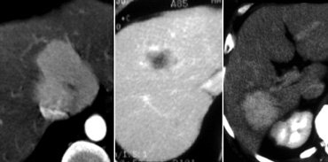
Αρτηριακή φάση - υπέρπυκνη FNH
Πυλαία φάση – υπόπυκνη μετάσταση
Φάση ισορροπίας – υπέρπυκνο χολαγγειοκαρκίνωμα (ινώδης ιστός σε χολαγγειοκαρκίνωμα)

Slide 28
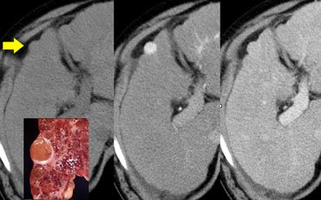
Ηπατοκυτταρικό καρκίνωμα
Πως χαρακτηρίζεται αυτή την αλλοίωση?
radiologyassistant.nl

Slide 29
Δυναμική απεικόνιση – αρτηριακή φάση
Οι υπεραγγειούμενοι όγκοι προσλαμβάνουν καλύτερα περίπου 35 δευτερόλεπτα (όψιμη αρτηριακή φάση) μετά την έναρξη της έγχυσης
Αυτός είναι ο χρόνος που απαιτείται για να φθάσει το σκιαγραφικό από περιφερική φλέβα στην ηπατική αρτηρία και να διαχυθεί στο ήπαρ
Στην όψιμη αρτηριακή φάση υπάρχει πρώιμη σκιαγράφηση της πυλαίας φλέβας
Προσοχή δεν χρησιμοποιούμε την πρώιμη αρτηριακή φάση (περίπου 20 δευτερόλεπτα) όπου οι αρτηρίες φαίνονται ακόμα πιο καλά. Πρώιμη αρτηριακή φάση χρειάζεται μόνο σε αγγειογραφία, π.χ. για χημειοεμβολισμό.

Slide 30
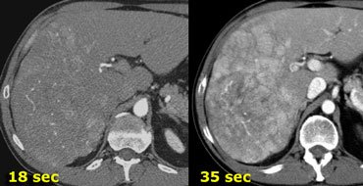
radiologyassistant.nl
Πρώιμη αρτηριακή – όψιμη αρτηριακή φάσεις
Στην όψιμη υπάρχει σκιαγραφικό στην πυλαία

Slide 31
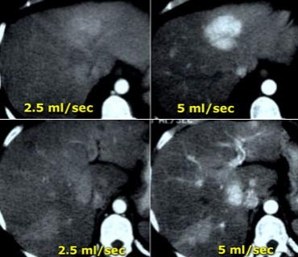
radiologyassistant.nl
Ο ρυθμός έγχυσης έχει επίσης μεγάλη σημασία
Ιδανικά = 5ml/sec
Συνολικός όγκος
Καθορίζει τη μέγιστη ενίσχυση του παρεγχύματος
140-150 ml

Slide 32
Η αρτηριακή φάση είναι απαραίτητη όταν:
Πρέπει να χαρακτηριστεί μια εστιακή αλλοίωση
Ψάχνουμε ΗΚΚ σε ασθενή με αυξημένη α-φετοπρωτεΐνη
Ελέγχουμε κιρρωτικούς ασθενείς
Ψάχνουμε μεταστάσεις από υπεραγγειούμενους όγκους

Slide 33
Υπεραγγειούμενοι όγκοι
Κακοήθεις
ΗΚΚ
Υπεραγγειούμενες μεταστάσεις
Μαστός
Σάρκωμα
Νευροενδοκρινείς όγκοι
Υπερνέφρωμα
Μελάνωμα
Καλοήθεις
FNH
Αδένωμα
Αιμαγγείωμα

Slide 34
radiologyassistant.nl
Αδένωμα, FNH, ΗΚΚ, αιμαγγείωμα
Υπεραγγειούμενοι όγκοι φαίνονται παρόμοιοι στην αρτηριακή φάση
Διακρίνονται από τη συμπεριφορά τους στις άλλες φάσεις και τα χαρακτηριστικά τους

Slide 35
Δυναμική απεικόνιση – πυλαία φάση
Απεικονίζεται το ήπαρ με μέγιστη ενίσχυση και ο όγκος υπόπυκνος
Η ιδανική καθυστέρηση είναι περίπου 75 seconds, δηλδή όψιμη πυλαία φάση (πρώιμη πυλαία =όψιμη αρτηριακή φάση = 35 sec)
Ονομάζεται και ηπατική φάση λόγω πρόσληψης των ηπατικών φλεβών
Εάν ψάχνουμε υποαγγειούμνες μεταστάσεις (π.χ. καρκίνος παχέος εντέρου) δεν έχει σημασία ο ρυθμός έγχυσης αλλά ο συνολικός όγκος σκιαγραφικού (150κεκ)

Slide 36
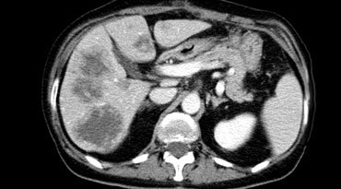
Δυναμική απεικόνιση – πυλαία φάση
Υπόπυκνες στην πυλαία φάση είναι κυρίως οι μεταστάσεις
radiologyassistant.nl

Slide 37
Δυναμική απεικόνιση – φάση ισορροπίας
Το σκιαγραφικό απομακρύνεται από το ήπαρ με μείωση της πυκνότητάς του.
Ξεκινά 3-4 λεπτά μετά την έγχυση του σκιαγραφικού
Καλύτερος χρόνος απεικόνισης 10 λεπτά
Σε όγκους με ταχεία έκπλυση ΗΚΚ
Σε όγκους με κατακράτηση (αιμαγγείωμα)
Σε κατακράτηση του σκιαγραφικού στον ινώδη ιστό [κάψα ΗΚΚ, κεντρική ουλή (FNH), ίνωση σε χαλαγγειοκαρκίνωμα]

Slide 38
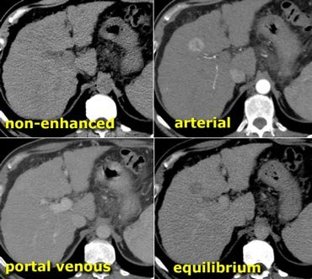
radiologyassistant.nl

Slide 39
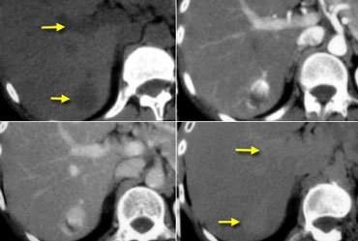
Αιμαγγείωμα 1/3
Η ενίσχυση του αιμαγγειώματος μοιάζει με των αγγείων
radiologyassistant.nl

Slide 40
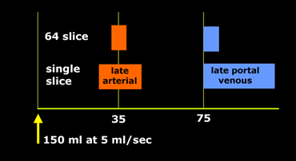
radiologyassistant.nl
Αρτηριακή φάση = το μέσον της σάρωσης στα 35 δευτερόλεπτα
χρόνος σάρωσης 4-MDCT=20 δευτερόλεπτα, άρα έναρξη σάρωσης στα 25 δευτερόλεπτα
χρόνος σάρωσης 64-MDCT = 4 δευτερόλεπτα, άρα έναρξη σάρωσης στα 33 δευτερόπλεπτα
Πυλαία φάση ο συγχρονισμός είναι λιγότερο σημαντικός

Slide 41
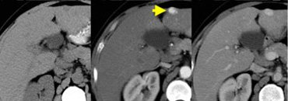
Αιμαγγείωμα 2/3
Η συχνότερη καλοήθης αλλοίωση
Αποτελεί από πολλαπλά μικρά αγγεία
Γεμίζει από την περιφέρεια προς το κέντρο
Σε όλες τις φάσεις έχει πυκνότητα ίση με των αγγείων
radiologyassistant.nl

Slide 42
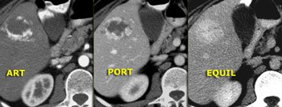
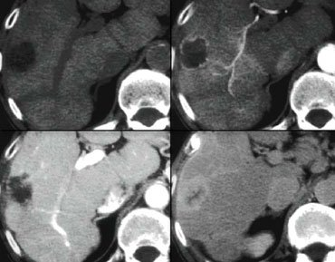
Αιμαγγείωμα 3/3
Προοδευτικό γέμισμα
radiologyassistant.nl

Slide 43
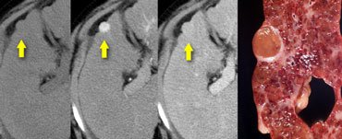
Ηπατοκυτταρικό καρκίνωμα ΗΚΚ
85% σε ασθενείς με κίρρωση & ηπατίτιδα Β ή C
Πρώιμη διάγνωση μικρές αλλοιώσεις με έντονη πρόσληψη στην αρτηριακή φάση
radiologyassistant.nl

Slide 44
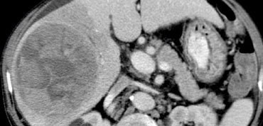
ΗΚΚ
radiologyassistant.nl
Τα μεγάλα ΗΚΚ εμφανίζουν έκπλυση στην πυλαία φάση
Επίσης μπορεί να υπάρχει και θρόμβωση της πυλαίας (θρόμβος αίματος ή όγκος)

Slide 45
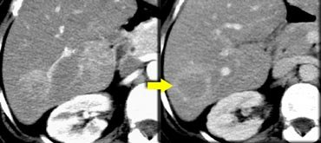
Αδένωμα
radiologyassistant.nl
Καλοήθης όγκος
Κυρίως σε γυναίκες που λαμβάνουν αντισυλληπτικά ή άνδρες αναβολικά
Πρόσληψη ΜΣΑ στην αρτηριακή φάση που διατηρείται

Slide 46
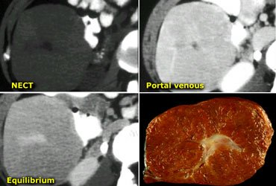
Εστιακή οζώδης υπερπλασία - FNH
radiologyassistant.nl
Καλοήθης όγκος με κεντρική ουλή που προσλαμβάνει στην καθυστερημένη φάση
Έντονη αρτηριακή πρόσληψη και ισόπυκνο προς το ήπαρ στην πυλαία και καθυστερημένη φάσεις

Slide 47
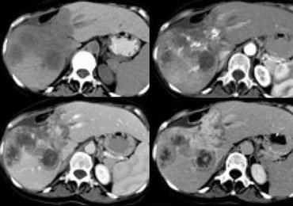
Χολαγγειοκαρκίνωμα
Συνήθως μεγάλο
Εμφανίζει καθυστερημένη ενίσχυση
radiologyassistant.nl

Slide 48
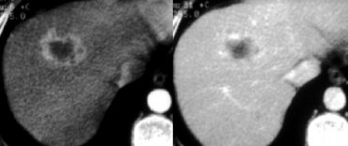
Μεταστάσεις 1/3
Υποαγγειούμενες
Από το πεπτικό, πνεύμονα, μαστό, κεφαλή & τράχηλο
Υπόπυκνες στη πυλαία φάση
Περιφερική πρόσληψη – ζωντανός όγκος
Κεντρική νέκρωση – χωρίς πρόσληψη του ΜΣΑ
Υπεραγγειούμενες
Λιγότερο συχνές νεφρός, ινσουλίνωμα, καρκινοειδές , σάρκωμα, μελάνωμα , μαστός
Καλύτερα στην όψιμη αρτηριακή φάση 35 secs
radiologyassistant.nl

Slide 49
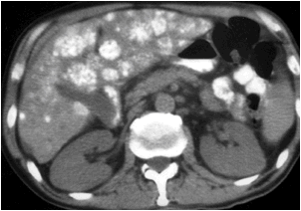
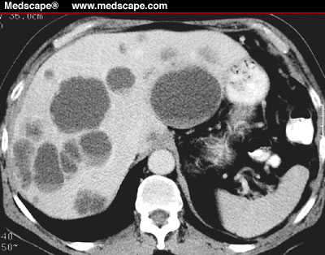
Μεταστάσεις 2/3
Αποτιτανώσεις
Παχύ έντερο, στομάχι, μαστός, ενδοκρινικοί όγκοι παγκρέατος λειομυοσάρκωμα, οστεοσάρκωμα, μαλάνωμα
Κυστικές
Βλεννοπαραγωγό ωοθηκών, παχύ έντερο, σάρκωμα, μελάνωμα, πνεύμων, καρκινοειδές
radiologyspirit
medscape.com

Slide 50
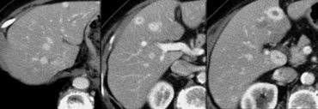
Μεταστάσεις 3/3

Slide 51
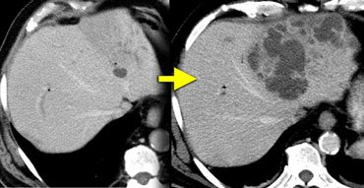
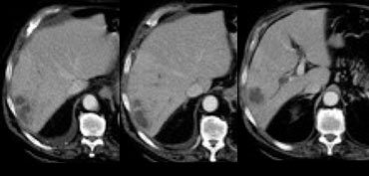
Απόστημα
Μικρόβια εισέρχονται στο ήπαρ μέσω χοληφόρων, πυλαίας φλέβας, ηπατικής αρτηρίας ή κατά συνέχεια ιστού
radiologyassistant.nl

Slide 52
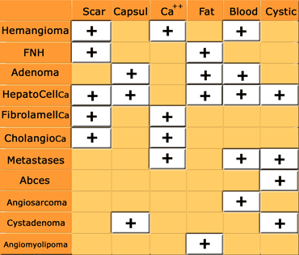

Slide 53
Χρήσιμοι σύνδεσμοι
Liver - Masses II - Common Tumors
Liver - Masses I - Characterization
Anatomy of the liver segments
Evaluation of the liver for metastatic disease

Slide 54
Τέλος Ενότητας

Slide 55
Σημειώματα

Slide 56
Σημείωμα Αναφοράς
Copyright Τεχνολογικό Εκπαιδευτικό Ίδρυμα Αθήνας, Γεωργία Οικονόμου 2014. Γεωργία Οικονόμου. «Ιατρική Απεικόνιση ΙΙΙ (Θ). Ενότητα 5: Υπολογιστική Τομογραφία Κοιλίας (α’ μέρος)». Έκδοση: 1.0. Αθήνα 2014. Διαθέσιμο από τη δικτυακή διεύθυνση: ocp.teiath.gr.

Slide 57
Σημείωμα Αδειοδότησης
Το παρόν υλικό διατίθεται με τους όρους της άδειας χρήσης Creative Commons Αναφορά, Μη Εμπορική Χρήση Παρόμοια Διανομή 4.0 [1] ή μεταγενέστερη, Διεθνής Έκδοση. Εξαιρούνται τα αυτοτελή έργα τρίτων π.χ. φωτογραφίες, διαγράμματα κ.λ.π., τα οποία εμπεριέχονται σε αυτό. Οι όροι χρήσης των έργων τρίτων επεξηγούνται στη διαφάνεια «Επεξήγηση όρων χρήσης έργων τρίτων».
Τα έργα για τα οποία έχει ζητηθεί και δοθεί άδεια αναφέρονται στο «Σημείωμα Χρήσης Έργων Τρίτων».
[1] http://creativecommons.org/licenses/by-nc-sa/4.0/
Ως Μη Εμπορική ορίζεται η χρήση:
που δεν περιλαμβάνει άμεσο ή έμμεσο οικονομικό όφελος από την χρήση του έργου, για το διανομέα του έργου και αδειοδόχο
που δεν περιλαμβάνει οικονομική συναλλαγή ως προϋπόθεση για τη χρήση ή πρόσβαση στο έργο
που δεν προσπορίζει στο διανομέα του έργου και αδειοδόχο έμμεσο οικονομικό όφελος (π.χ. διαφημίσεις) από την προβολή του έργου σε διαδικτυακό τόπο
Ο δικαιούχος μπορεί να παρέχει στον αδειοδόχο ξεχωριστή άδεια να χρησιμοποιεί το έργο για εμπορική χρήση, εφόσον αυτό του ζητηθεί.

Slide 58
Επεξήγηση όρων χρήσης έργων τρίτων
©
Δεν επιτρέπεται η επαναχρησιμοποίηση του έργου, παρά μόνο εάν ζητηθεί εκ νέου άδεια από το δημιουργό.
διαθέσιμο με άδεια CC-BY
Επιτρέπεται η επαναχρησιμοποίηση του έργου και η δημιουργία παραγώγων αυτού με απλή αναφορά του δημιουργού.
διαθέσιμο με άδεια CC-BY-SA
Επιτρέπεται η επαναχρησιμοποίηση του έργου με αναφορά του δημιουργού, και διάθεση του έργου ή του παράγωγου αυτού με την ίδια άδεια.
διαθέσιμο με άδεια CC-BY-ND
Επιτρέπεται η επαναχρησιμοποίηση του έργου με αναφορά του δημιουργού.
Δεν επιτρέπεται η δημιουργία παραγώγων του έργου.
διαθέσιμο με άδεια CC-BY-NC
Επιτρέπεται η επαναχρησιμοποίηση του έργου με αναφορά του δημιουργού.
Δεν επιτρέπεται η εμπορική χρήση του έργου.
διαθέσιμο με άδεια CC-BY-NC-SA
Επιτρέπεται η επαναχρησιμοποίηση του έργου με αναφορά του δημιουργού.
και διάθεση του έργου ή του παράγωγου αυτού με την ίδια άδεια
Δεν επιτρέπεται η εμπορική χρήση του έργου.
διαθέσιμο με άδεια CC-BY-NC-ND
Επιτρέπεται η επαναχρησιμοποίηση του έργου με αναφορά του δημιουργού.
Δεν επιτρέπεται η εμπορική χρήση του έργου και η δημιουργία παραγώγων του.
διαθέσιμο με άδεια
CC0 Public Domain
Επιτρέπεται η επαναχρησιμοποίηση του έργου, η δημιουργία παραγώγων αυτού και η εμπορική του χρήση, χωρίς αναφορά του δημιουργού.
διαθέσιμο ως κοινό κτήμα
Επιτρέπεται η επαναχρησιμοποίηση του έργου, η δημιουργία παραγώγων αυτού και η εμπορική του χρήση, χωρίς αναφορά του δημιουργού.
χωρίς σήμανση
Συνήθως δεν επιτρέπεται η επαναχρησιμοποίηση του έργου.

Slide 59
Διατήρηση Σημειωμάτων
Οποιαδήποτε αναπαραγωγή ή διασκευή του υλικού θα πρέπει να συμπεριλαμβάνει:
το Σημείωμα Αναφοράς
το Σημείωμα Αδειοδότησης
τη δήλωση Διατήρησης Σημειωμάτων
το Σημείωμα Χρήσης Έργων Τρίτων (εφόσον υπάρχει)
μαζί με τους συνοδευόμενους υπερσυνδέσμους.

Slide 60
Χρηματοδότηση
Το παρόν εκπαιδευτικό υλικό έχει αναπτυχθεί στo πλαίσιo του εκπαιδευτικού έργου του διδάσκοντα.
Το έργο «Ανοικτά Ακαδημαϊκά Μαθήματα στο ΤΕΙ Αθηνών» έχει χρηματοδοτήσει μόνο την αναδιαμόρφωση του εκπαιδευτικού υλικού.
Το έργο υλοποιείται στο πλαίσιο του Επιχειρησιακού Προγράμματος «Εκπαίδευση και Δια Βίου Μάθηση» και συγχρηματοδοτείται από την Ευρωπαϊκή Ένωση (Ευρωπαϊκό Κοινωνικό Ταμείο) και από εθνικούς πόρους.

